Slide 1
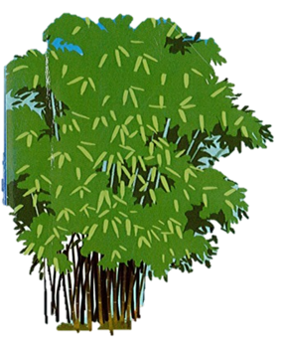
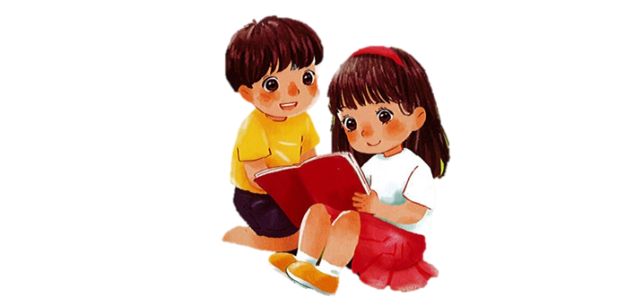
TIẾNG VIỆT 1

Slide 2
ư
ư

Slide 3
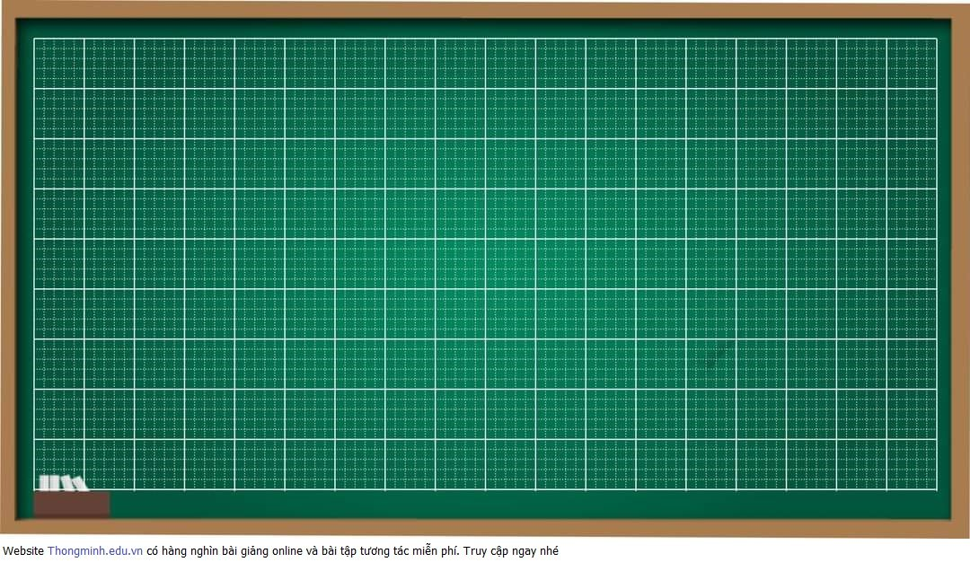
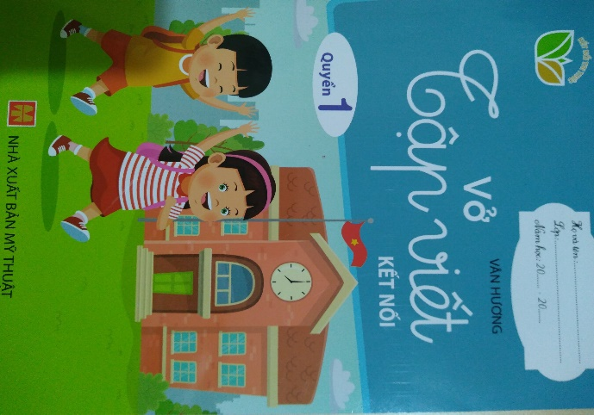
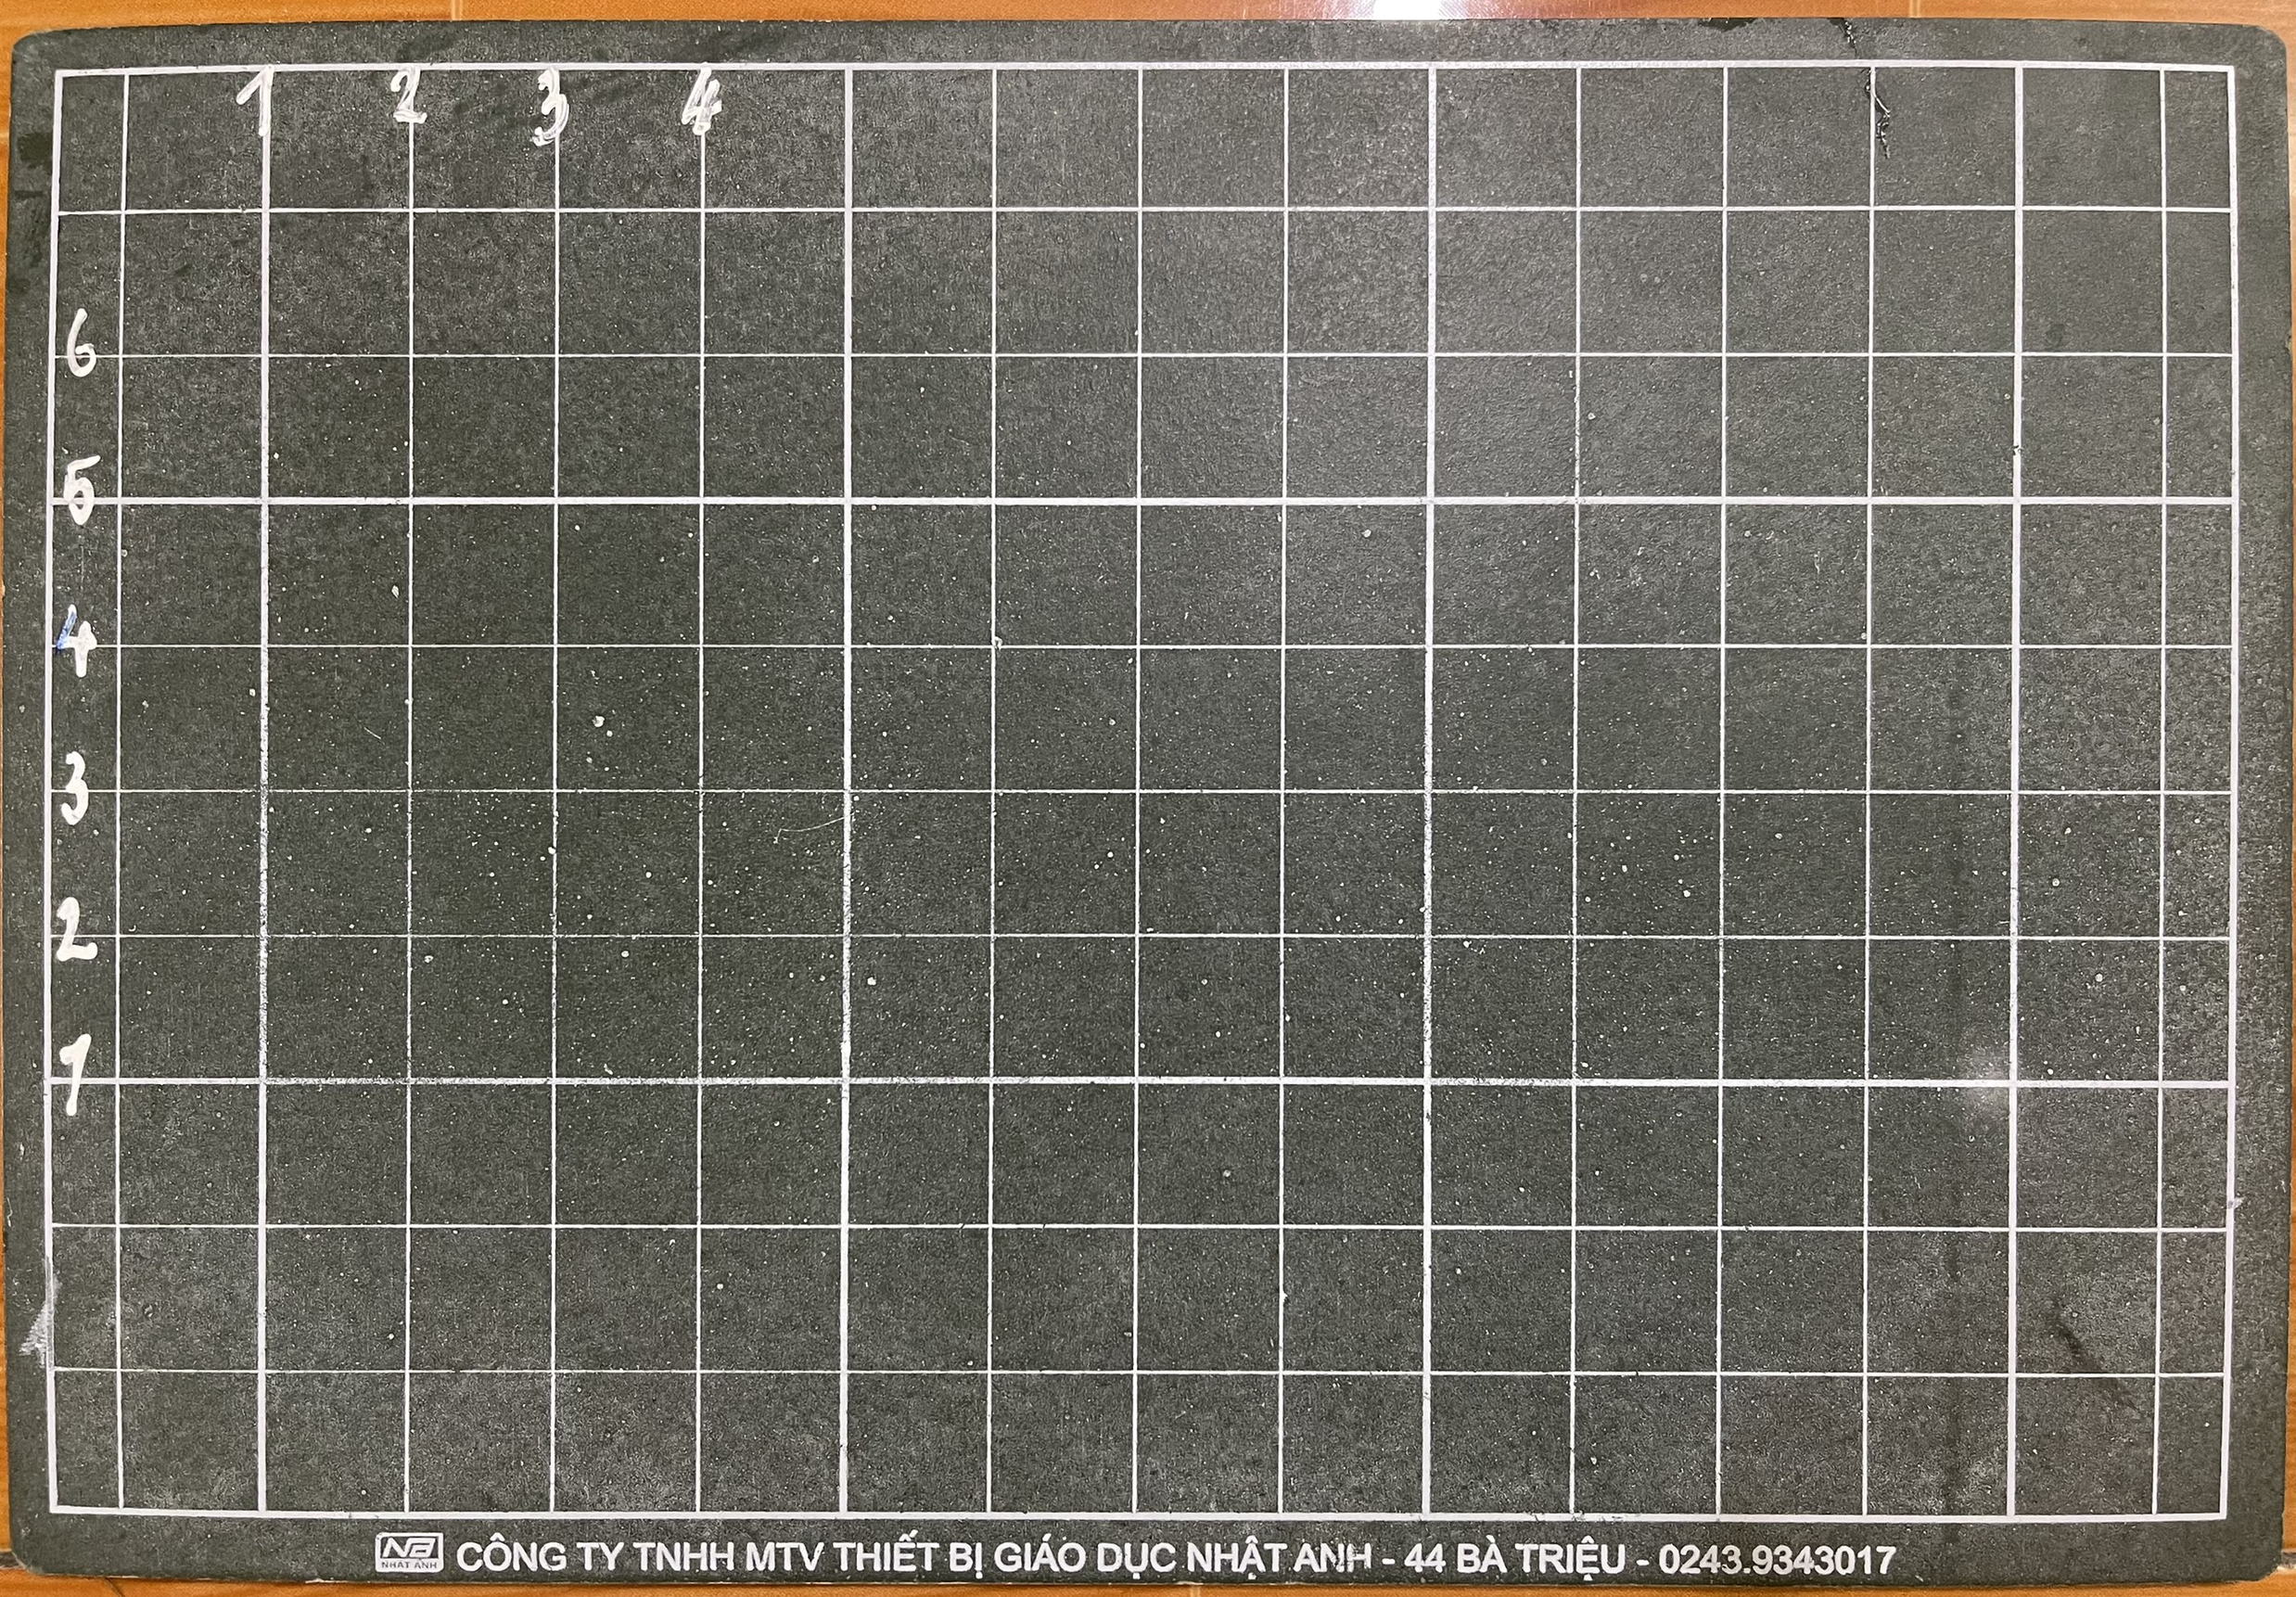
Notes:
Để thực hiện tốt các yêu cầu, các bạn chuẩn bị cho cô SGK TV lớp 3 tập 1, vở ghi chép và bút viết nhé.

Slide 4
Khởi động
Hãy đọc nào !
1
Dế mèn, con nhện, bến đò, mũ len, bên trên, con giun, bún bò, gỗ mun, số chín, quả chín.
Mùa hè, quả chín.
Bé lũn cũn đi nhà trẻ.
Cô khen bé cẩn thận.
Sơn đi chăn bò, còn bé Lan cho ngan ăn. Khi mưa Sơn và bé Lan dọn đồ về nhà.

Slide 5
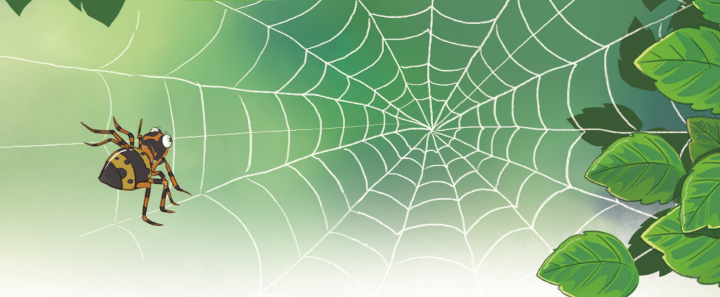
Nhận biết
2
Nhện ngăm nghía tâm lưới vừa lam xong.
́
́
Nhện ngăm nghía tâm lưới vừa lam xong.
́
́
̀
̀

Slide 6
BÀI 34: am ăm âm

Slide 7
Đọc
3
am
ăm
âm

Slide 8
So sánh
a
am
m
ă
ăm
m
â
âm
m

Slide 9
Đọc
3
am
ăm
âm
l
am
lam


Slide 10
Đọc
3
am
ăm
âm
l
am
lam

am
am
ăm
ăm
âm
âm
cam
khám
ẵm
cằm
đậm
nhẩm

Slide 11
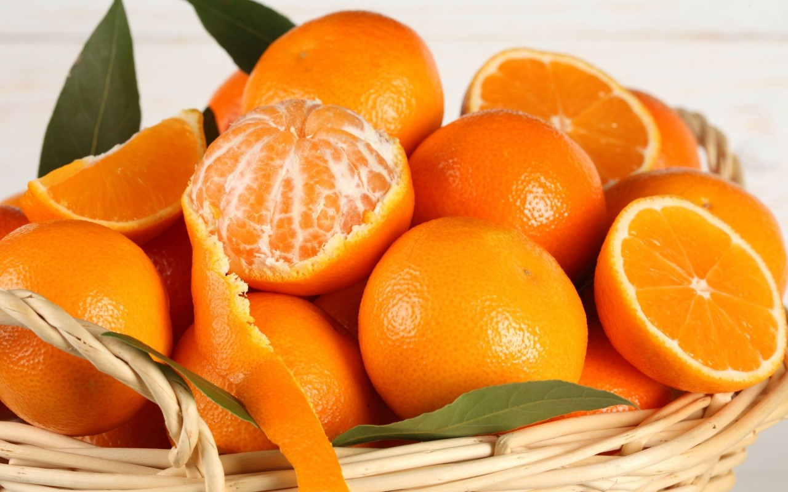
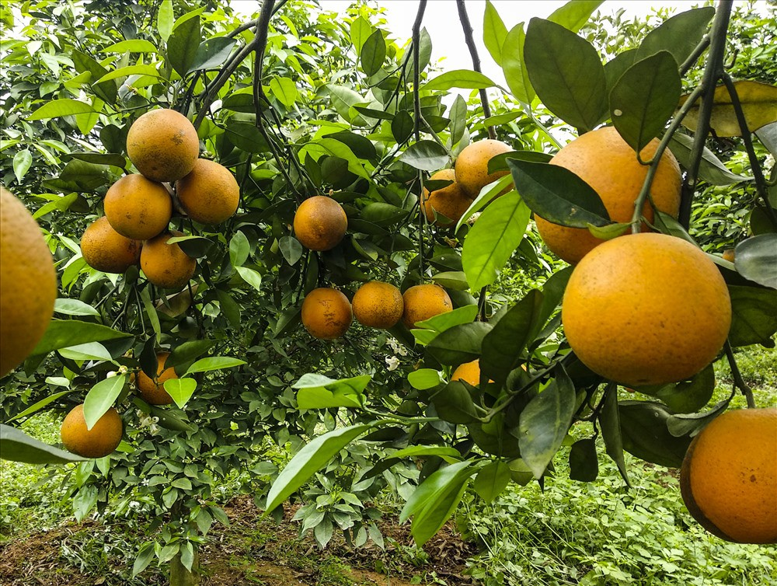
quả cam
am
Notes:
Hay còn gọi là CHIM ĐA ĐA

Slide 12
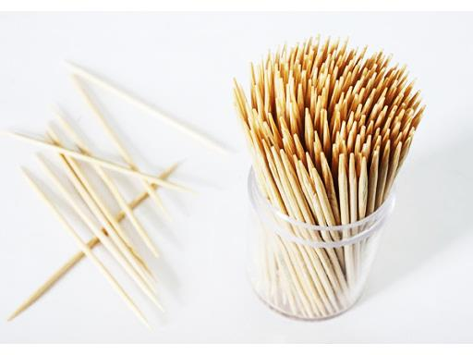
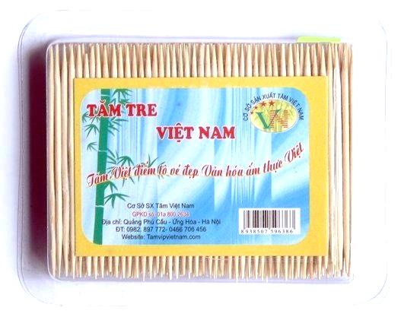
tăm tre
ăm

Slide 13
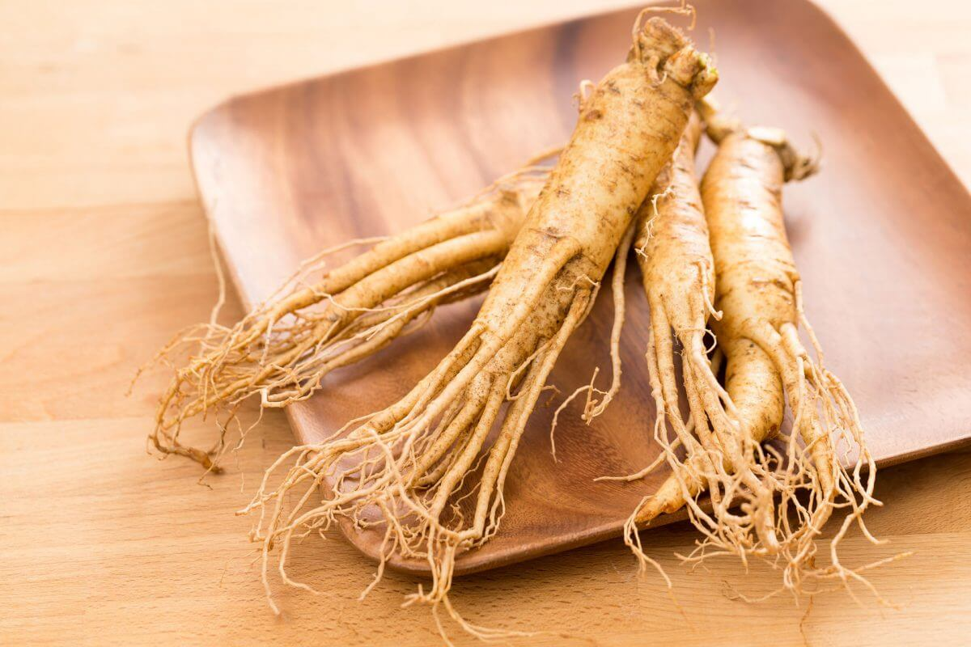
củ sâm
âm

Slide 14
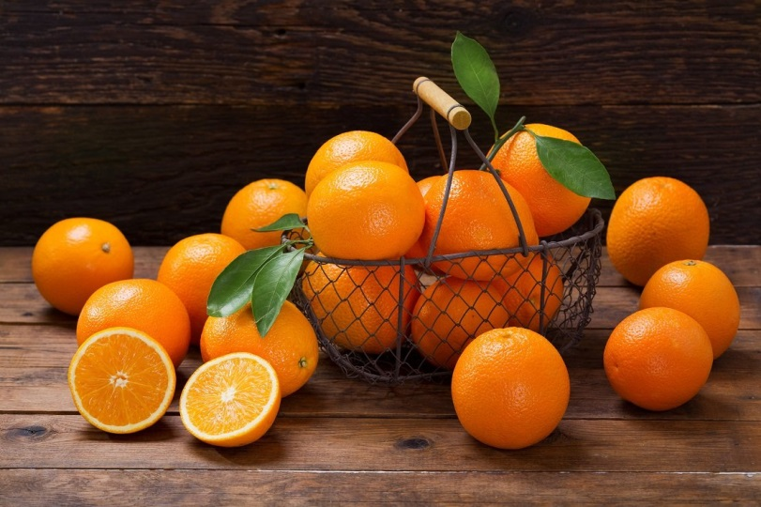

Slide 16
Giải lao

Slide 17
3
Viết bảng
am
am
ăm
âm
un

Slide 22
ăm
tắm
đắm
năm
lắm
cằm
Notes:
Em hãy nói tiếng hoặc từ có chứa âm ph
Phê trong từ cà phê

Slide 23
âm
đầm
cầm
dấm
râm
nấm
Notes:
Em hãy nói tiếng hoặc từ có chứa âm qu

Slide 24
Dặn dò

Slide 25
Viết vở
5
am
ăm
âm

Slide 26
củ sâm

Slide 27
Thư giãn nào!

Slide 28
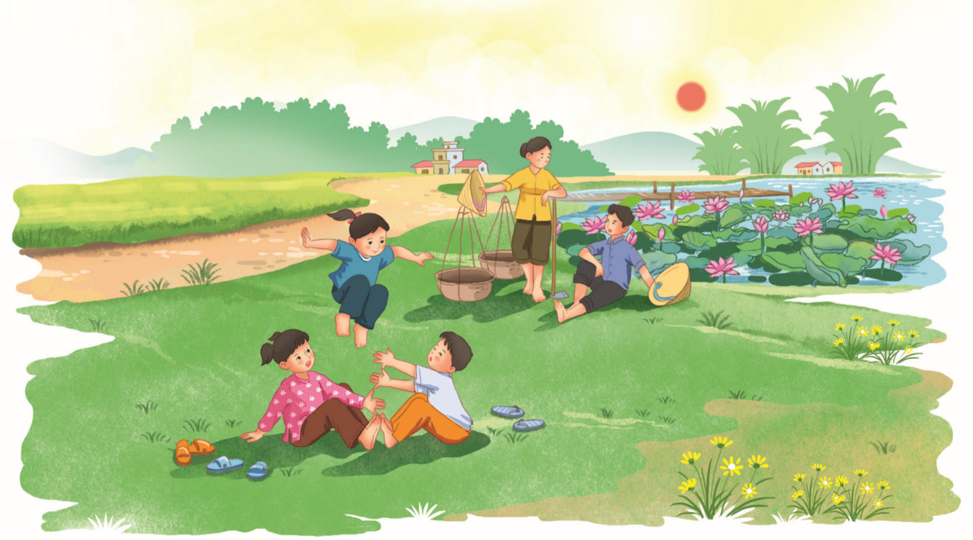
Đọc
6
2
Mùa hè, ve râm ran, sen nở thắm. Lũ trẻ nô đùa trên thảm cỏ ven hồ.
1

Slide 29
râm
thắm
thảm

Slide 30
Mùa hè, ve râm ran, sen nở thắm. Lũ trẻ nô đùa trên thảm cỏ ven hồ.
Loài vật nào xuất hiện trong bài?
Mùa hè có loài hoa nào nở thắm?
Lũ trẻ làm gì vào mùa hè?
Notes:
GV có thể cho HS nói về mùa hè ở quê em.

Slide 31
Mùa hè, ve râm ran, sen nở thắm. Lũ trẻ nô đùa trên thảm cỏ ven hồ.

Slide 32
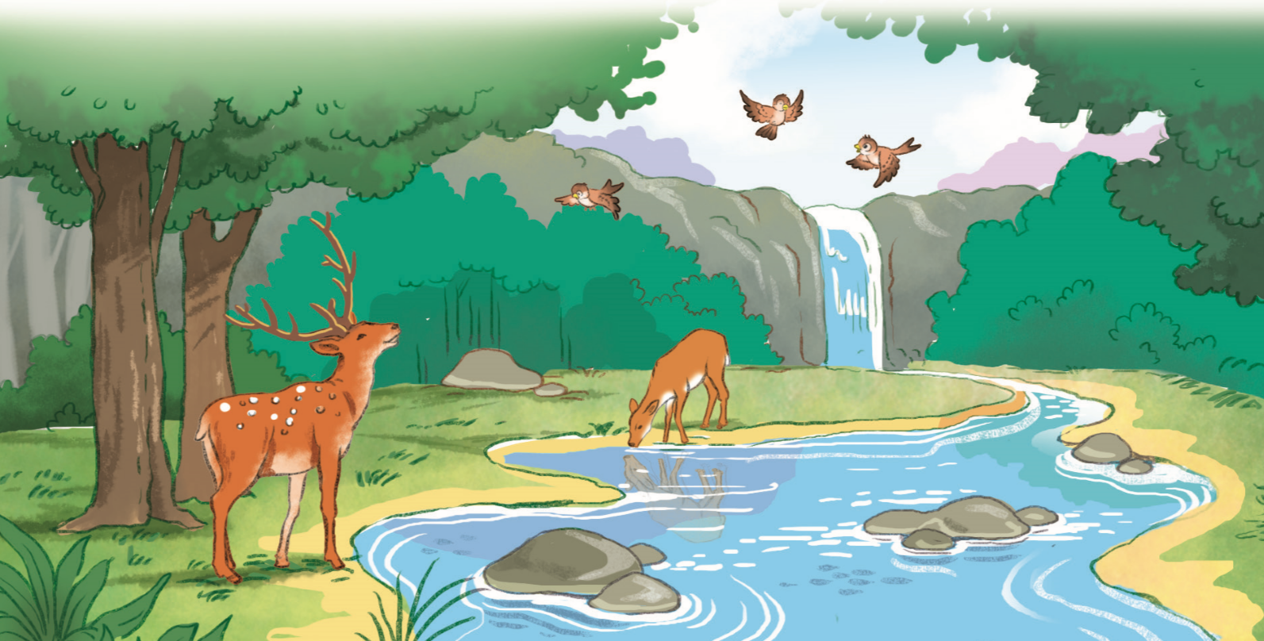
Nói
7
Môi trường sống của loài vật

Slide 33
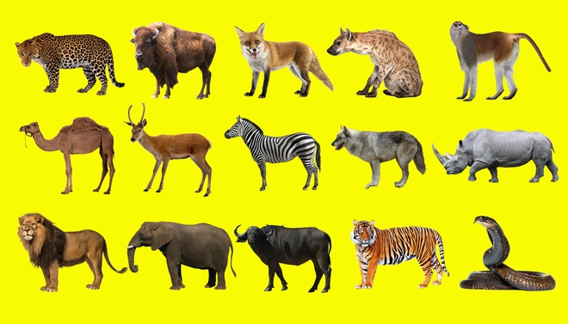

Slide 34
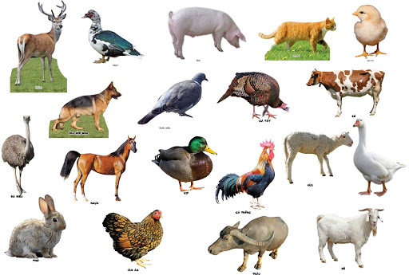

Slide 35
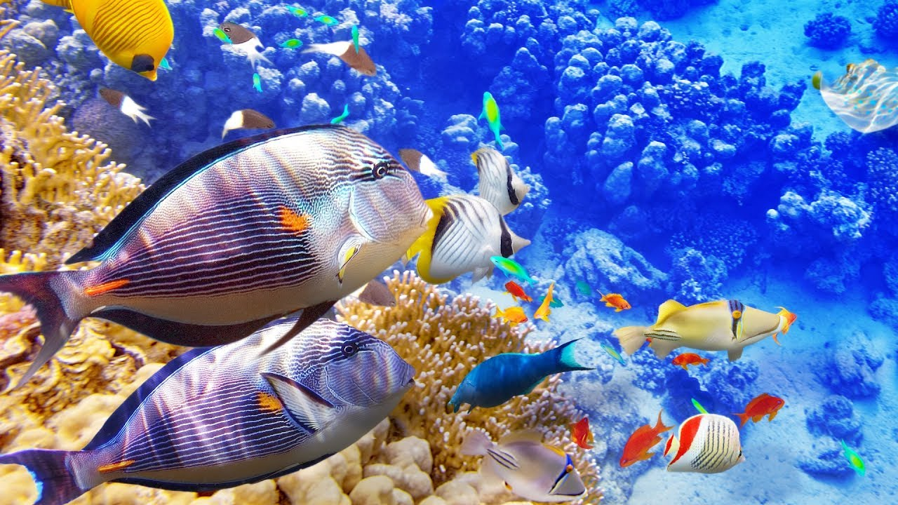

Slide 36
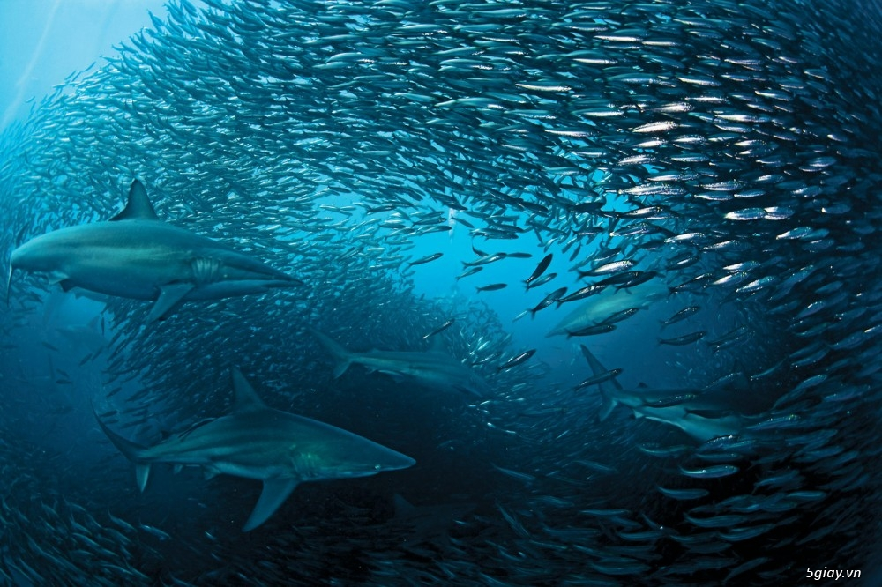
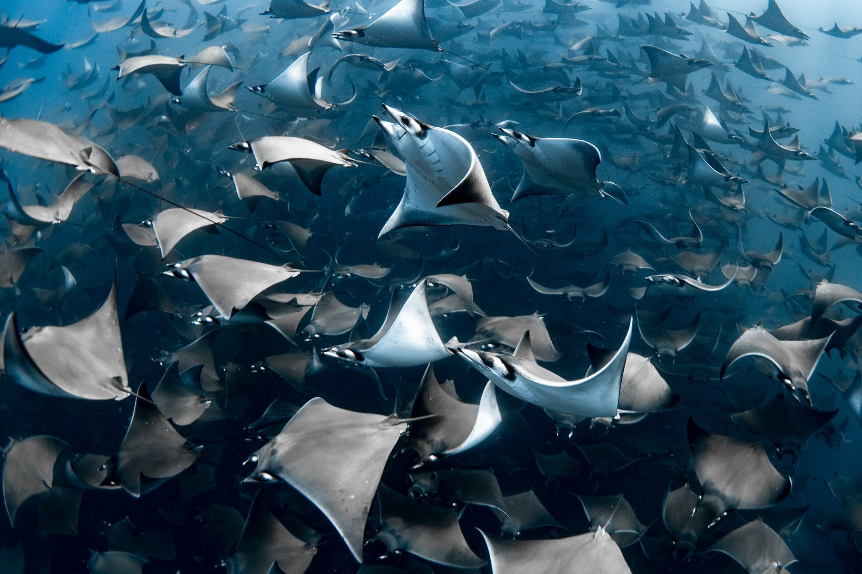

Slide 37
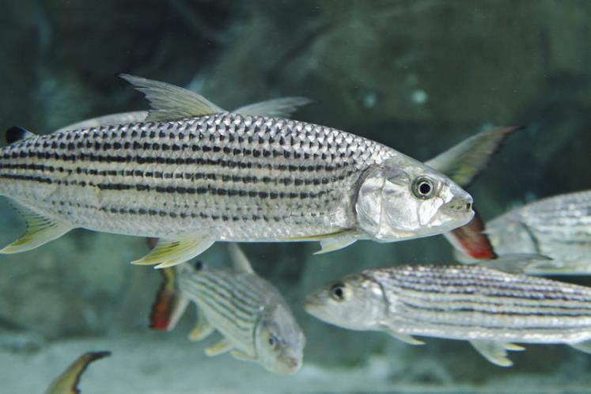
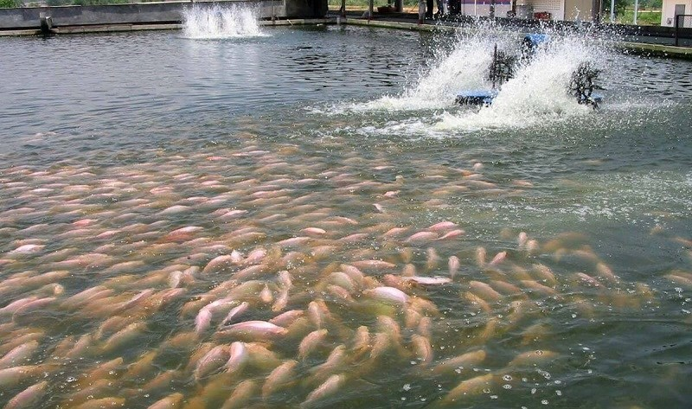

Slide 38
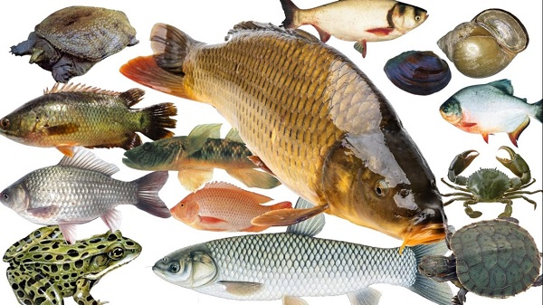

Slide 39
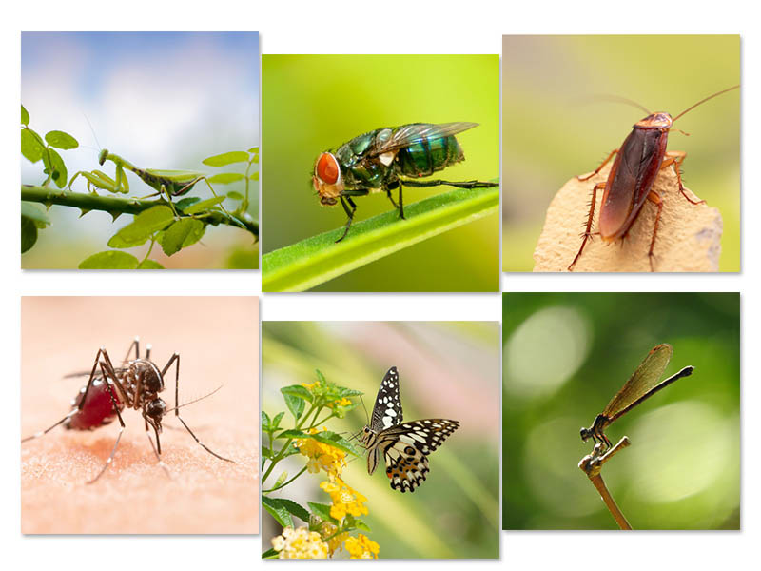
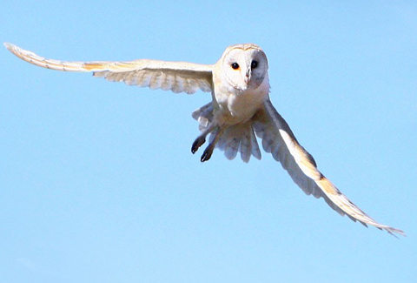

Slide 41
Mùa hè, ve râm ran, sen nở thắm. Lũ trẻ nô đùa trên thảm cỏ ven hồ.

Slide 42
Dặn dò

